Slide 1
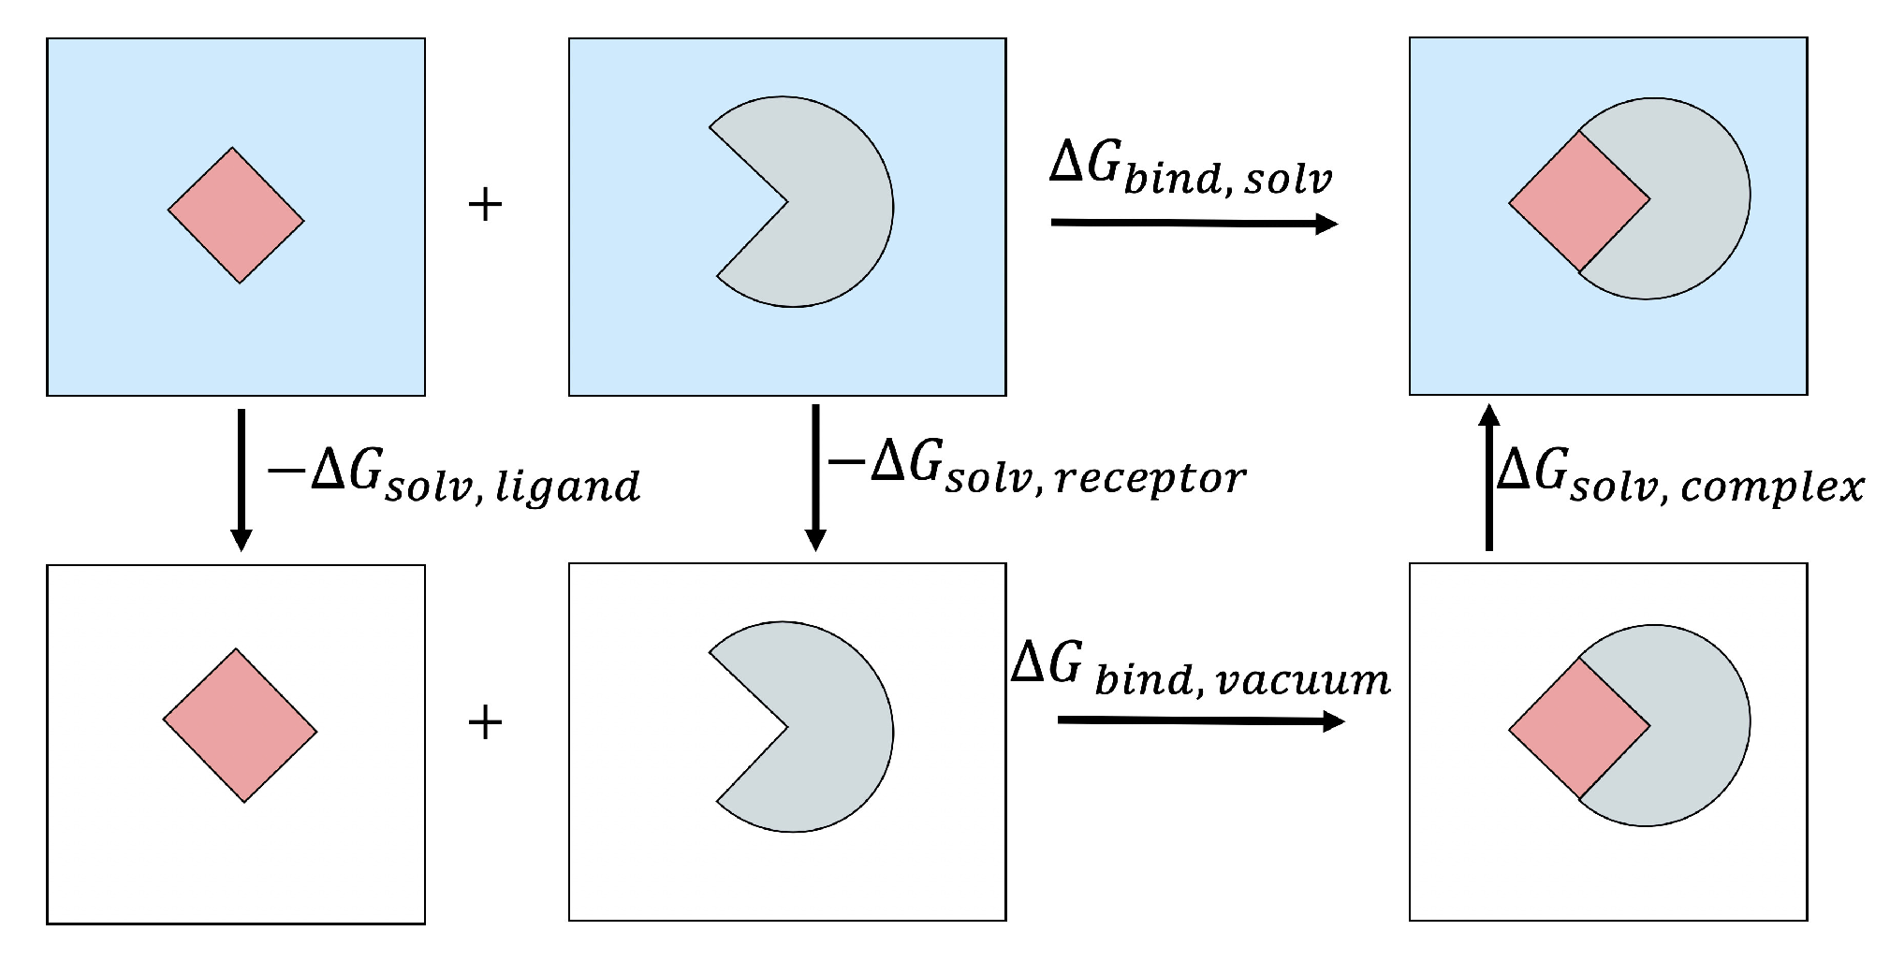
MM-GBSA
Naf Guo

Slide 2
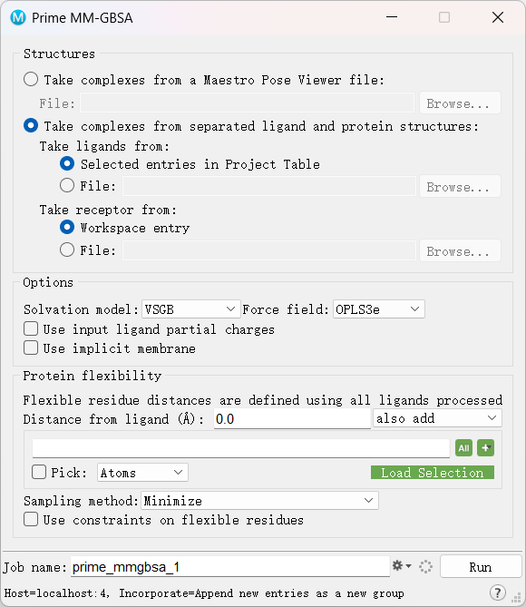
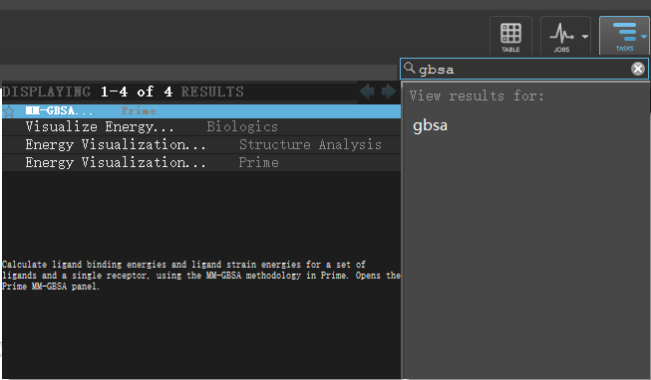
MM-GBSA任务栏

Slide 3
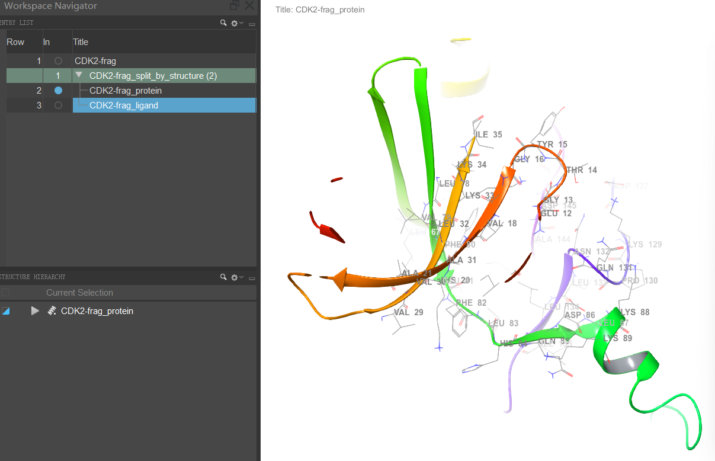
受体与配体选择
使用included entry选择受体
使用selected entries选择配体，可多选

Slide 4
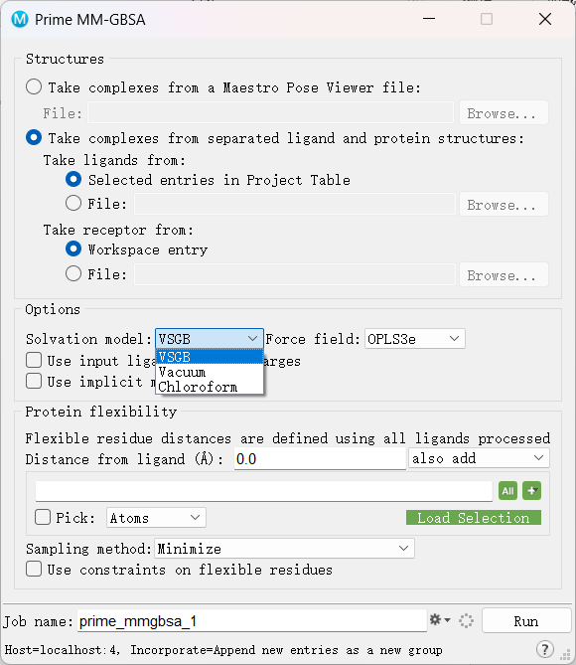
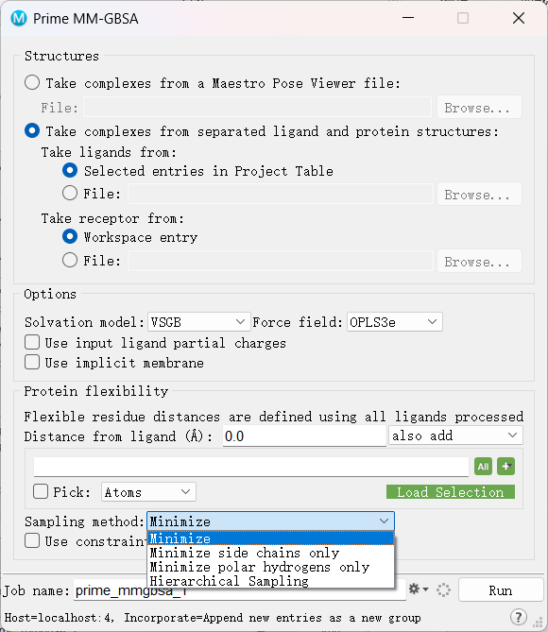
溶剂化模型与优化选项
三种溶剂化模型
模拟亲水环境的VSGB
真空
模拟亲脂环境的氯仿
选择除了配体之外蛋白部分需要一起优化的范围，可以通过与配体的具体或者直接选择残基号。目前展示的方式不优化蛋白质坐标，而只优化配体坐标。
如果想要优化蛋白，建议选择配体周围4-6埃内的残基
对蛋白质优化范围的处理
能量最小化
只优化侧链
只优化极性氢

Slide 5
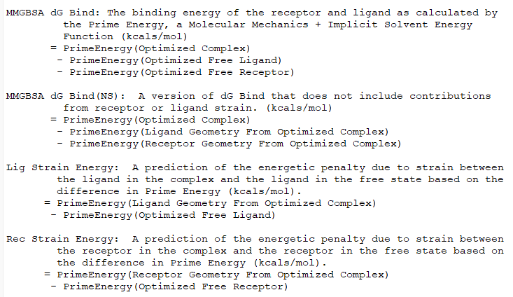
GBSA能量计算部分

Slide 6
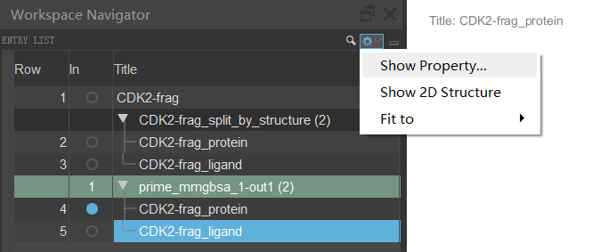
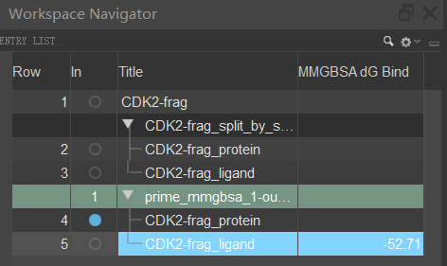
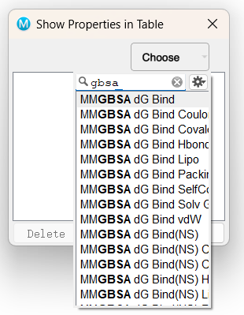
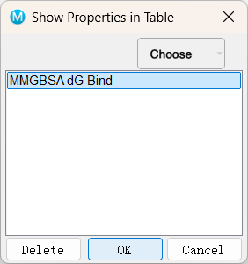
计算结果展示

